Slide 1
Программирование на Python
Лекция 6
Кортежи (tuple)
Словари (dict)

Slide 2
Вопросы на повторение
Какой результат операции <список> + <список> ?
А операции <список> * <целое число>?
Можно ли умножать список на список?
Что такое срез списка?
Поддерживают ли списки отрицательные индексы?
Каким образом можно отсортировать список?
А последовательность?
Как добавить элементы в список?
Как удалить элементы из списка?
Как проверить наличие/отсутствие элемента в списке?
Как посчитать количество вхождений заданного элемента в списке?
Каким образом можно получить список строк из строки?

Slide 3
Задача на закрепление
Дана строка текста. Найти в этой строке наиболее длинное и наиболее короткое слово.
Пример экрана вывода программы:
>>> Введите текст: Я учу Python
Самое кроткое слово: Я
Самое длинное слово: Python

Slide 4
Tuples (кортежи)
Кортеж (tuple) отличается от обычного списка тем, что является неизменяемым. Создав его, мы не сможем в будущем не изменить значения его элементов (как в строках), ни удалить их не добавить.

Slide 5
Tuples (кортежи)
Кортеж (tuple) отличается от обычного списка тем, что является неизменяемым. Создав его, мы не сможем в будущем не изменить значения его элементов (как в строках), ни удалить их не добавить.
Вместо квадратных скобок здесь ставятся круглые:
>>> tn = (2, 54, 7.5, 890)
Впрочем, скобки можно и не ставить:
>>> tn = 2, 54, 7.5, 890
Кортеж из одного элемента создается следующим образом:
>>> ts = (3,)
Пустой кортеж
>>> te = ()

Slide 6
Tuples (кортежи)
Кортеж (tuple) отличается от обычного списка тем, что является неизменяемым. Создав его, мы не сможем в будущем не изменить значения его элементов (как в строках), ни удалить их не добавить.
Вместо квадратных скобок здесь ставятся круглые:
>>> tn = (2, 54, 7.5, 890)
Впрочем, скобки можно и не ставить:
>>> tn = 2, 54, 7.5, 890
Кортеж из одного элемента создается следующим образом:
>>> ts = (3,)
Пустой кортеж
>>> te = ()
>>> tn[0] = 10
Traceback (most recent call last):
File "<pyshell#37>", line 1, in <module>
tn[0] = 10
TypeError: 'tuple' object does not support item assignment

Slide 7
Tuples (кортежи)
Кортеж (tuple) отличается от обычного списка тем, что является неизменяемым. Создав его, мы не сможем в будущем не изменить значения его элементов (как в строках), ни удалить их не добавить.
Вместо квадратных скобок здесь ставятся круглые:
>>> tn = (2, 54, 7.5, 890)
Впрочем, скобки можно и не ставить:
>>> tn = 2, 54, 7.5, 890
Кортеж из одного элемента создается следующим образом:
>>> ts = (3,) # запятая обязательна
Пустой кортеж
>>> te = ()
>>> tn[0] = 10
Traceback (most recent call last):
File "<pyshell#37>", line 1, in <module>
tn[0] = 10
TypeError: 'tuple' object does not support item assignment

Slide 8
Tuples (кортежи)
Кортеж (tuple) отличается от обычного списка тем, что является неизменяемым. Создав его, мы не сможем в будущем не изменить значения его элементов (как в строках), ни удалить их не добавить.
Вместо квадратных скобок здесь ставятся круглые:
>>> tn = (2, 54, 7.5, 890)
Впрочем, скобки можно и не ставить:
>>> tn = 2, 54, 7.5, 890
Кортеж из одного элемента создается следующим образом:
>>> ts = (3,) # запятая обязательна
Пустой кортеж
>>> te = ()
>>> tn[0] = 10
Traceback (most recent call last):
File "<pyshell#37>", line 1, in <module>
tn[0] = 10
TypeError: 'tuple' object does not support item assignment

Slide 9
Сравнение двух последовательностей
>>> l = list()
>>> dir(l)
['append', 'count', 'extend', 'index', 'insert', 'pop', 'remove', 'reverse', 'sort']
>>> t = tuple()
>>> dir(t)
['count', 'index']

Slide 10
Кортежи являются более эффективными
Поскольку структура кортежа в языке Python является неизменяемой, с точки зрения производительности и использования памяти кортежи являются более простыми и эффективными, чем списки
Следовательно, при создании “временных переменных” в наших программах следует отдавать предпочтение кортежам

Slide 11
Преобразование кортежа в список
>>> t = (1, 2, 3, 4, 5) # исходный кортеж
>>> type(t)
<class 'tuple'>
>>> l = list(t) # преобразование в список
>>> type(l)
<class 'list'>
>>> tt = tuple(l) # преобразование в кортеж
>>> type(tt)
<class 'tuple'>
>>>

Slide 12
Кортежи и присваивание
Кортеж можно также поставить в левой стороне инструкции присваивания
Можно даже опустить скобки

Slide 13
Кортежи и присваивание
Кортеж можно также поставить в левой стороне инструкции присваивания
Можно даже опустить скобки
>>> x = 4
>>> y = ‘fred’
>>> print (y)
fred
>>> a = 99
>>> b = 98
>>> print (a)
99

Slide 14
Кортежи и присваивание
Кортеж можно также поставить в левой стороне инструкции присваивания
Можно даже опустить скобки
>>> x = 4
>>> y = ‘fred’
>>> print (y)
fred
>>> a = 99
>>> b = 98
>>> print (a)
99
>>> (x, y) = (4, 'fred')
>>> print (y)
fred
>>> (a, b) = (99, 98)
>>> print (a)
99

Slide 15
Распаковка последовательности
Выражение
>>> t = 12345, 54321, 'hello!'
является примером упаковки кортежей: значения 12345, 54321 и ‘hello!' упакованы вместе в кортеже.
Обратная операция также возможна:
>>> x, y, z = t
>>> print(x)
12345

Slide 16
Распаковка последовательности
Выражение
>>> t = 12345, 54321, 'hello!'
является примером упаковки кортежей: значения 12345, 54321 и ‘hello!' упакованы вместе в кортеже.
Обратная операция также возможна:
>>> x, y, z = t
>>> print(x)
12345

Slide 17
Кортежи можно сравнить
Операторы сравнения работают с кортежами и другими последовательностями. Если первый элемент одной последовательности равен первому элементу другой, Python переходит к следующему элементу, и так до тех пор, пока не найдет отличающиеся элементы.
>>> (0, 1, 2) < (5, 1, 2)
True
>>> (0, 1, 2000000) < (0, 3, 4)
True
>>> ('Jones', 'Sally') < ('Jones', 'Sam')
True
>>> ( 'Jones', 'Sally') > ('Adams', 'Sam')
True

Slide 18
Словарь (dict)

Slide 19




Сравнение двух коллекций
Список
Линейная коллекция значений, которые остаются упорядоченными
Словарь
“Сумка” со значениями, каждое из которых имеет свой ярлык

Slide 20

Словари
салфетки
калькулятор
духи
деньги
конфеты
https://ru.wikipedia.org/wiki/Ассоциативный_массив

Slide 21
Словари
Словари являются наиболее функциональными наборами данных в языке Python
Словари в Python позволяют производить быстрые операции с данными
В разных языка словари называются по-разному
Ассоциативные массивы в Perl / PHP
Properties, Map или HashMap в Java
Контейнер свойств в C# / .Net
https://ru.wikipedia.org/wiki/Ассоциативный_массив

Slide 22
Словари
>>> purse = dict()
>>> purse['money'] = 12
>>> purse['candy'] = 3
>>> purse['tissues'] = 75
>>> print (purse)
{'money': 12, 'tissues': 75, 'candy': 3}
>>> print (purse['candy'])
3
>>> purse['candy'] = purse['candy'] + 2
>>> print (purse)
{'money': 12, 'tissues': 75, 'candy': 5}
Элементы списка индексируются по месту положения в списке
Словари подобны сумке,так как данные в словаре не упорядочены
Следовательно мы индексируем элементы словаря с помощью “ярлыков”

Slide 23
Сравнение списков и словарей
Словари схожи со списками за исключением того, что для поиска значений в словаре вместо чисел используются ключи
>>> ddd = dict()
>>> ddd['age'] = 21
>>> ddd['course'] = 182
>>> print (ddd)
{'course': 182, 'age': 21}
>>> ddd['age'] = 23
>>> print (ddd)
{'course': 182, 'age': 23}
>>> lst = list()
>>> lst.append(21)
>>> lst.append(183)
>>> print (lst)
[21, 183]
>>> lst[0] = 23
>>> print (lst)
[23, 183]

Slide 24
>>> lst = list()
>>> lst.append(21)
>>> lst.append(183)
>>> print (lst)
[21, 183]
>>> lst[0] = 23
>>> print (lst)
[23, 183]
Список
Ключ
Значение
[0]
21
lst
[1]
183
>>> ddd = dict()
>>> ddd['age'] = 21
>>> ddd['course'] = 182
>>> print (ddd)
{'course': 182, 'age': 21}
>>> ddd['age'] = 23
>>> print (ddd)
{'course': 182, 'age': 23}
Словарь
Ключ
Значение
['course']
183
ddd
['age']
21

Slide 25
Литералы (константы) словаря
Литералы словаря записываются в фигурных скобках и содержат список пар в виде {ключ : значение}
Пустой словарь создается с помощью пустых фигурных скобок
>>> jjj = { 'chuck' : 1 , 'fred' : 42, 'jan': 100}
>>> print (jjj)
{'jan': 100, 'chuck': 1, 'fred': 42}
>>> ooo = { }
>>> print (ooo)
{}
>>>

Slide 26
Наиболее часто встречаемое слово?
marquard
cwen
cwen
zhen
zhen
marquard
csev
csev
zhen
marquard
zhen
csev
zhen

Slide 27
Наиболее часто встречаемое слово?

Slide 28
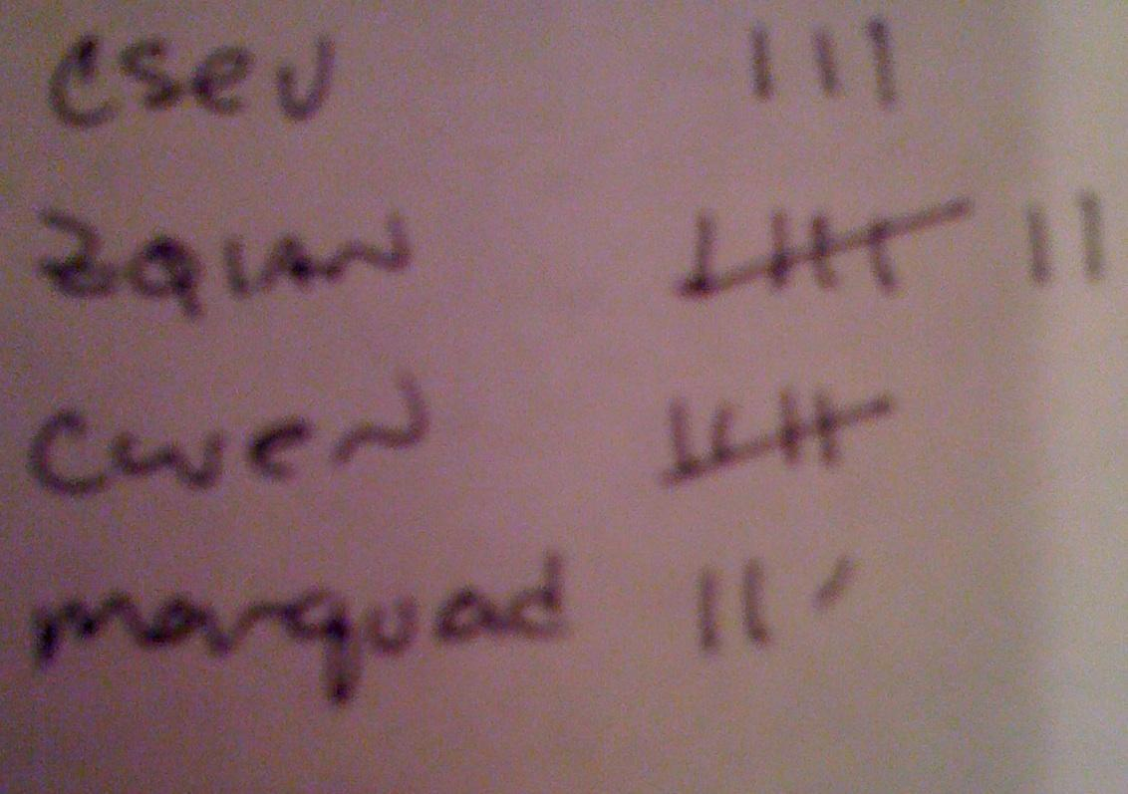
Наиболее часто встречаемое слово?
marquard
cwen
cwen
zhen
zhen
marquard
csev
csev
zhen
marquard
zhen
csev
zhen

Slide 29
Счетчики со словарями
Одним из примеров использования словаря является счетчик, выдающий, как часто встречается определенный объект
Ключ
Значение
>>> ccc = {}
>>> ccc['csev'] = 1
>>> ccc['cwen'] = 1
>>> print (ccc)
{'csev': 1, 'cwen': 1}
>>> ccc['cwen'] = ccc['cwen'] + 1
>>> print (ccc)
{'csev': 1, 'cwen': 2}

Slide 30
Ошибки со словарями
Вы увидите ошибку при указании ключа, которого нет в словаре
Чтобы проверить наличие в словаре определенного ключа, можно воспользоваться оператором in
>>> ccc = {}
>>> print (ccc['csev'])
Traceback (most recent call last):
File "<stdin>", line 1, in <module>
KeyError: 'csev'
>>> print('csev' in ccc)
False

Slide 31
Если мы видим новое имя
Если мы видим новое имя, нам необходимо добавить в словарь новую запись. Если же это имя уже встречалось раньше, мы просто добавляем один к счетчику под этим именем в словаре
counts = {}
names = ['csev', 'cwen', 'csev', 'zqian', 'cwen']
for name in names :
if name not in counts:
counts[name] = 1
else :
counts[name] = counts[name] + 1
print (counts)
{'csev': 2, 'zqian': 1, 'cwen': 2}

Slide 32
Метод get для словарей
Проверка наличия определенного ключа в словаре и при его отсутствии использование значения по умолчанию выполняется настолько часто, что для этого существует отдельный метод под названием get()
if name in counts:
x = counts[name]
else :
x = 0
x = counts.get(name, 0)
Значение по умолчанию, если ключ отсутствует (и без ошибок).
{'csev': 2, 'zqian': 1, 'cwen': 2}

Slide 33
Упрощенный подсчет с get()
Мы можем использовать get() и значение по умолчанию, равное нулю, при отсутствии ключа в словаре. Если ключ найден, мы добавляем к его счетчику один
counts = {}
names = ['csev', 'cwen', 'csev', 'zqian', 'cwen']
for name in names :
counts[name] = counts.get(name, 0) + 1
print (counts)
{'csev': 2, 'zqian': 1, 'cwen': 2}
Значение по умолчанию

Slide 34
Словари и определенные циклы
Несмотря на то что значения словаря хранятся в неотсортированном порядке, мы можем написать цикл for, который проходит по всем элементам словаря. На самом деле цикл проходит по всем ключам словаря и выдает соответствующие значения.
>>> counts = { 'chuck' : 1 , 'fred' : 42, 'jan': 100}
>>> for key in counts:
... print (key, counts[key])
...
jan 100
chuck 1
fred 42
>>>

Slide 35
Получение списка ключей и значений
>>> jjj = { 'chuck' : 1 , 'fred' : 42, 'jan': 100}
>>> print list(jjj)
['jan', 'chuck', 'fred']
>>> print jjj.keys()
['jan', 'chuck', 'fred']
>>> print jjj.values()
[100, 1, 42]
>>> print jjj.items()
[('jan', 100), ('chuck', 1), ('fred', 42)]
>>>
Из словаря можно извлечь список ключей (метод keys()), значений (метод values()) или элементов (ключей и значений) (метод items())
Кортеж

Slide 36
Два итератора!
Цикл проходит по парам словаря ключ-значение при помощи *двух* итераторов
При каждом выполнении цикла первым итератором является ключ, а вторым - соответствующее ключу значение
>>> jjj = { 'chuck' : 1 , 'fred' : 42, 'jan': 100}
>>> for aaa,bbb in jjj.items() :
... print (aaa, bbb)
...
jan 100
chuck 1
fred 42
>>>
aaa
bbb
[jan]
100
[chuck]
1
[fred]
42

Slide 37
Методы словарей
clear() - очищает словарь.
copy() - возвращает копию словаря.
get(key[, default]) - возвращает значение ключа, но если его нет, не бросает исключение, а возвращает default (по умолчанию None).
items() - возвращает пары (ключ, значение).
values() - возвращает значения в словаре.
keys() - возвращает ключи в словаре.
pop(key[, default]) - удаляет ключ и возвращает значение. Если ключа нет, возвращает default (по умолчанию бросает исключение).
popitem() - удаляет и возвращает пару (ключ, значение). Если словарь пуст, бросает исключение KeyError. Помните, что словари неупорядочены.
setdefault(key[, default]) - возвращает значение ключа, но если его нет, не бросает исключение, а создает ключ с значением default (по умолчанию None).
update([other]) - обновляет словарь, добавляя пары (ключ, значение) из other. Существующие ключи перезаписываются. Возвращает None (не новый словарь!).

Slide 38


Благодарность / Содействие
Данная презентация охраняется авторским правом “Copyright 2010- Charles R. Severance (www.dr-chuck.com) University of Michigan School of Information” open.umich.edu и доступна на условиях лицензии 4.0 “С указанием авторства”. В соответствии с требованием лицензии “С указанием авторства" данный слайд должен присутствовать во всех копиях этого документа. При внесении каких-либо изменений в данный документ вы можете указать свое имя и организацию в список соавторов на этой странице для последующих публикаций.
Первоначальная разработка: Чарльз Северанс, Школа информации Мичиганского университета
Здесь впишите дополнительных авторов и переводчиков...
...

